Slide 1
팀 Foreigners
산학 프로젝트
1차 빌드 발표
김상한, 빌궁, 알렉스

Slide 2
프로젝트 개요
무언가를 배우게 될 때, 얼마나 잘 아는지를 점검하는 것 까지가 마지막입니다.

Slide 3
주요 기능(구현 사항)
강의 자료 전송 및 처리, 포매팅
요약 자료 수신
데이터베이스 구축
초기 화면 UI
가입 및 파일 전송 UX
텍스트 파싱과 기존 AI 모델로의 전송

Slide 4
주요 기능(예정 사항)
요약된 자료 바탕의 시험문제 제공 및 채점
시스템의 사용자별 강의 자료 강좌별 정리
사용자간 유사한 강의 이해도 비교
주요 과목 기본 강의 제공
요약된 자료의 타당성 검증(1차 AI 모델간 비교, 2차 Rule-based 주요 단어 비교, 3차 관리인력의 무작위 대조)

Slide 5
주요 기능(추가 사항)
AI를 가르치기
AI의 수준 설정(고등학생, 대학생 등)
사용자가 AI의 교사가 되어 가르친 후 비교

Slide 6
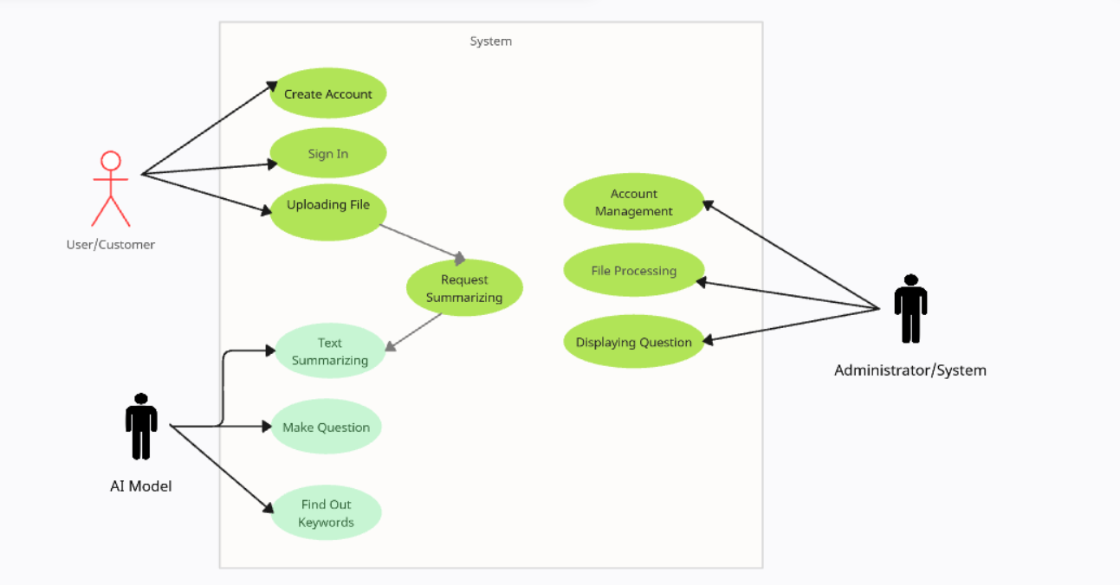
UML

Slide 7
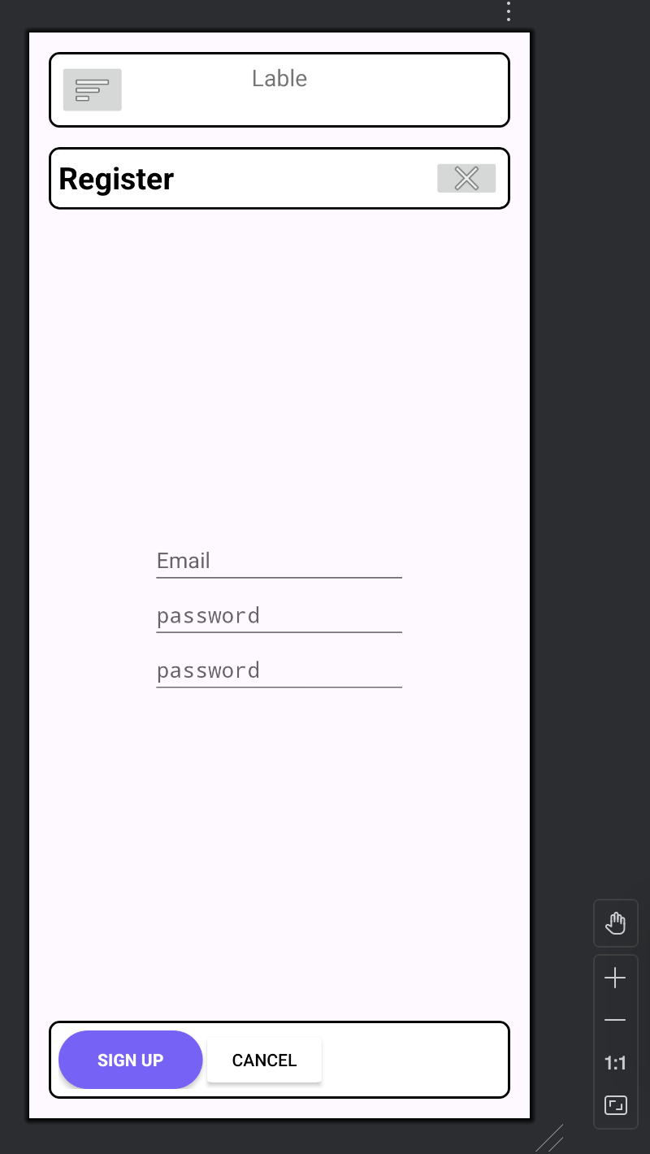
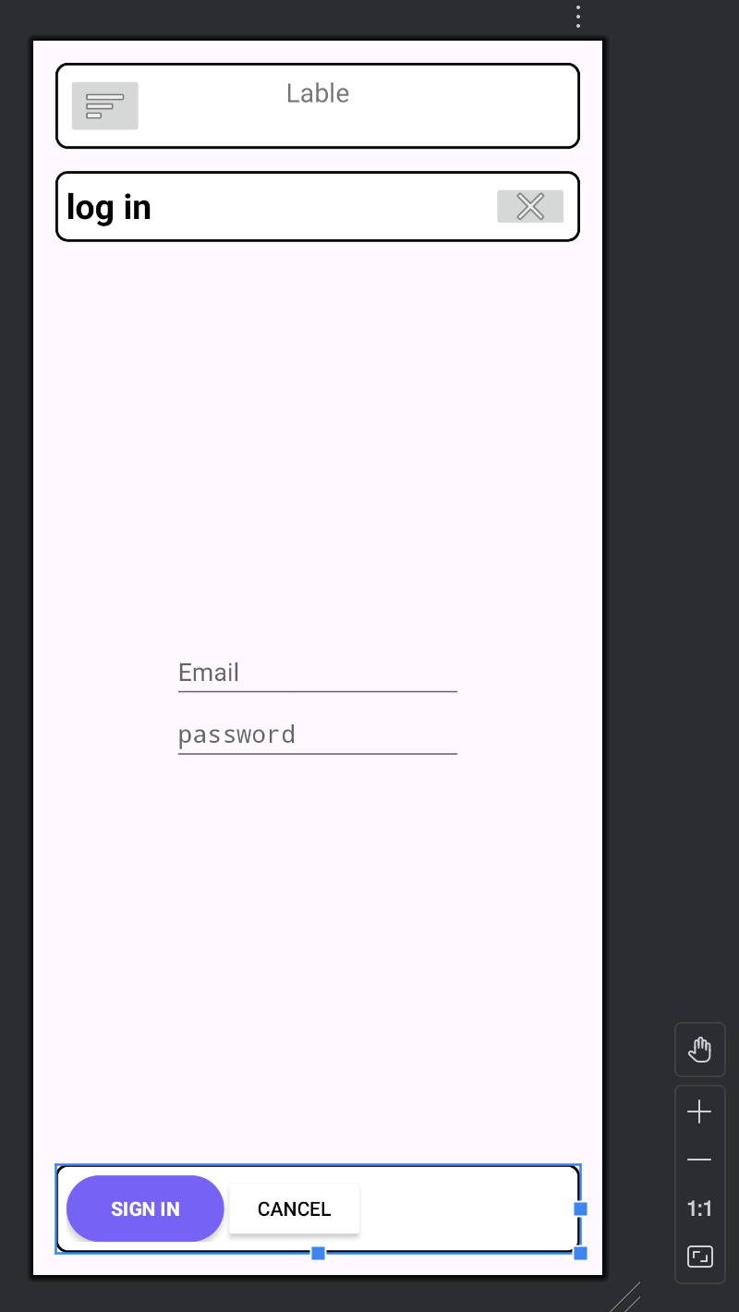
UI/UX_01 – 회원가입과 로그인

Slide 8
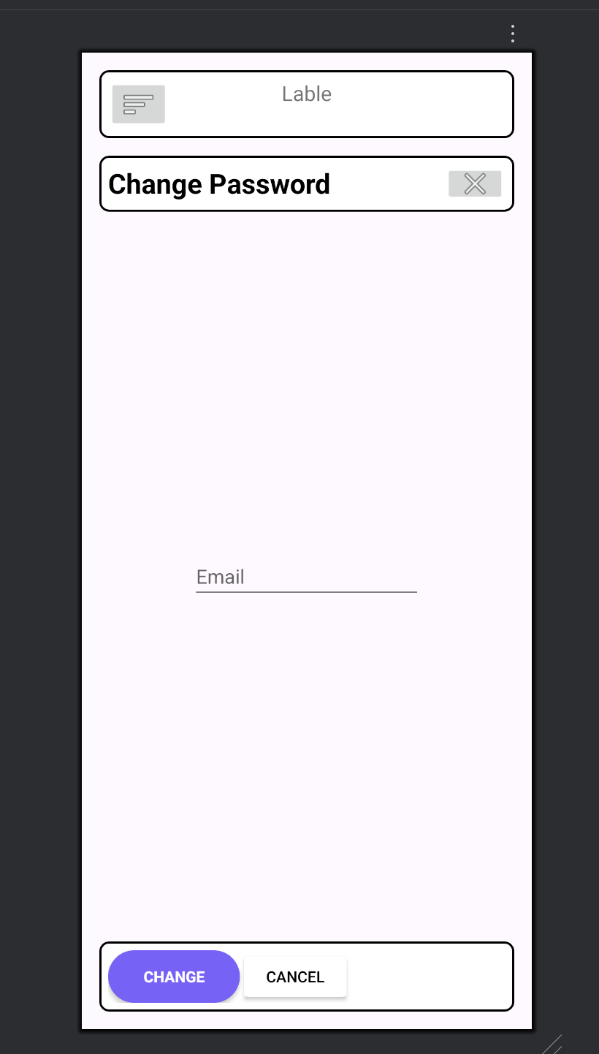
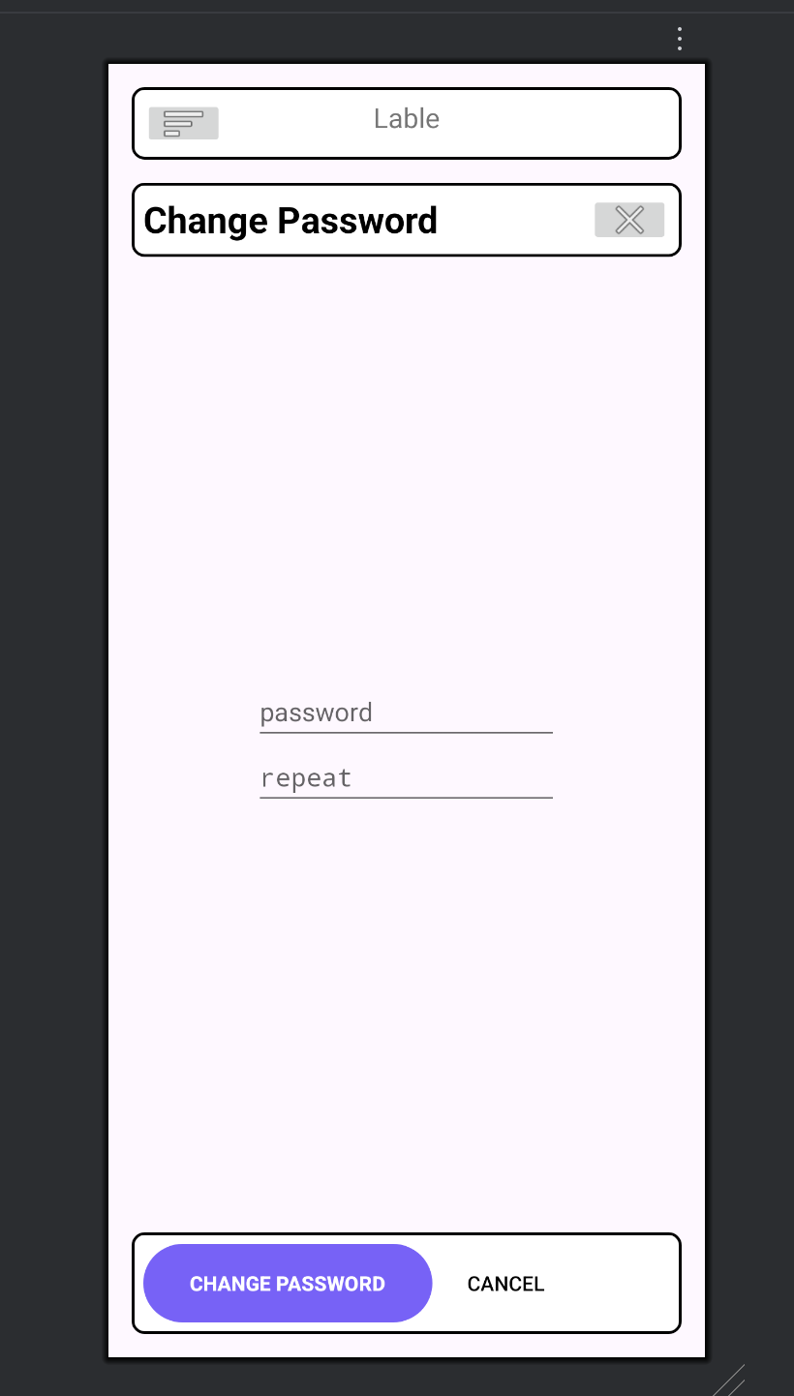
UI/UX_02 – 비밀번호 변경

Slide 9
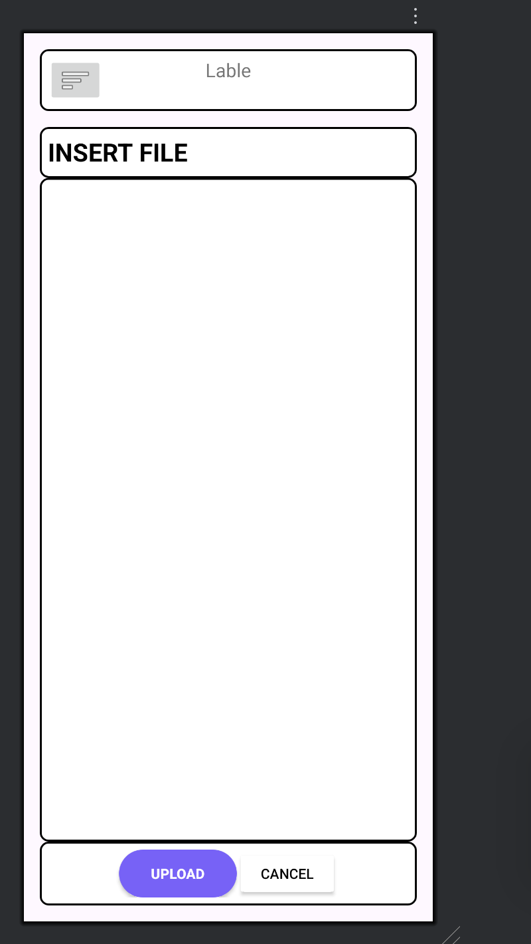
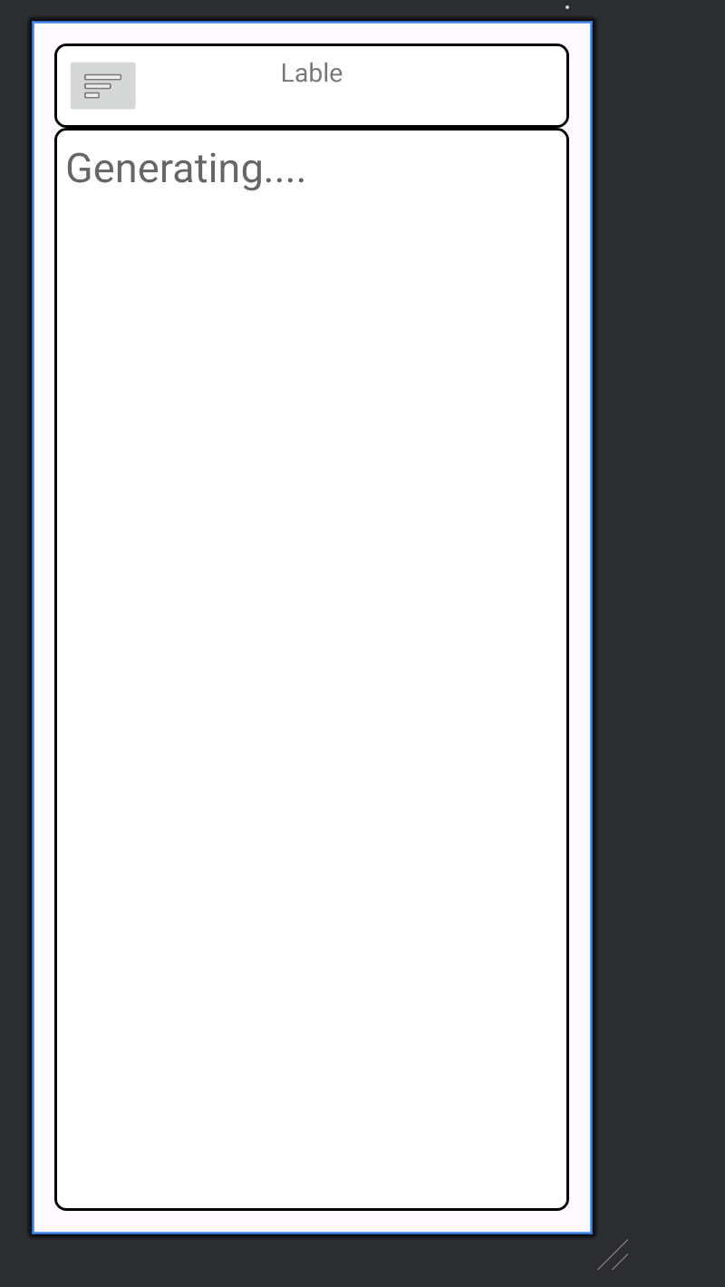
UI/UX_03 – 파일 전송 및 처리

Slide 10
파일 전송 및 처리
디바이스 내의 .doc(.docx), .ppt(.pptx), .pdf 등의 파일을 서버로 보낼 수 있다. 이 때, .doc(.docx), .ppt(.pptx) 등의 파일인 경우 서버에서 .pdf로 변환하고, 전송된 파일은 DB에 저장한다.
전송된 파일의 텍스트, 이미지 등을 인식하고 내용을 요약하여 사용자에게 보여준다.

Slide 11
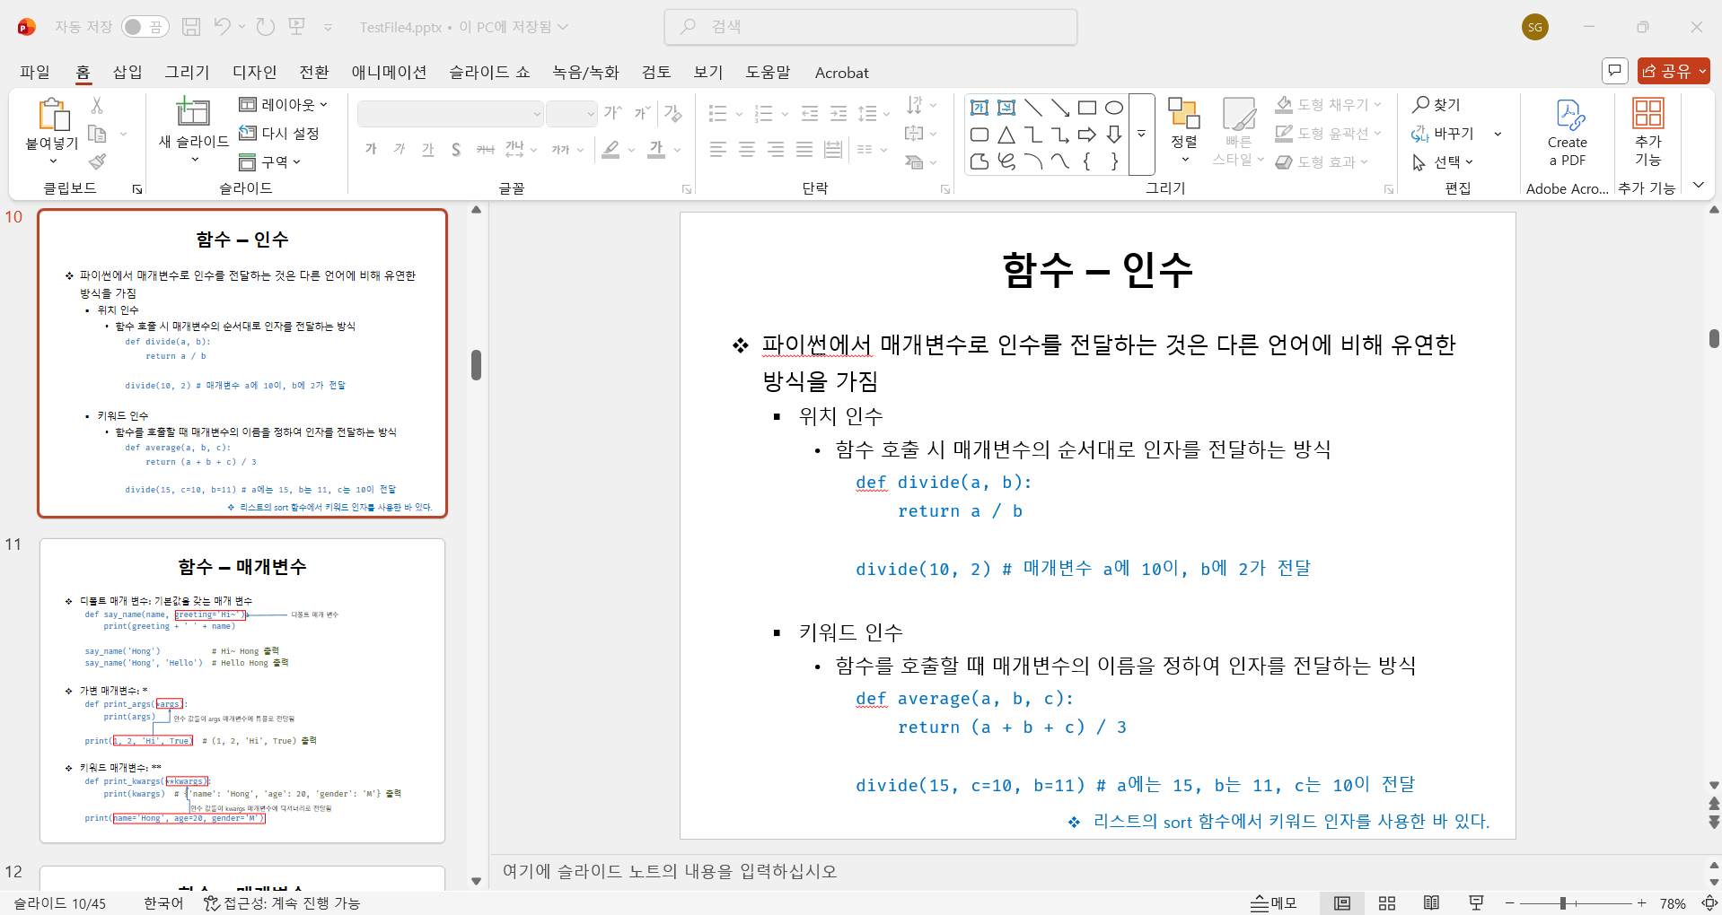
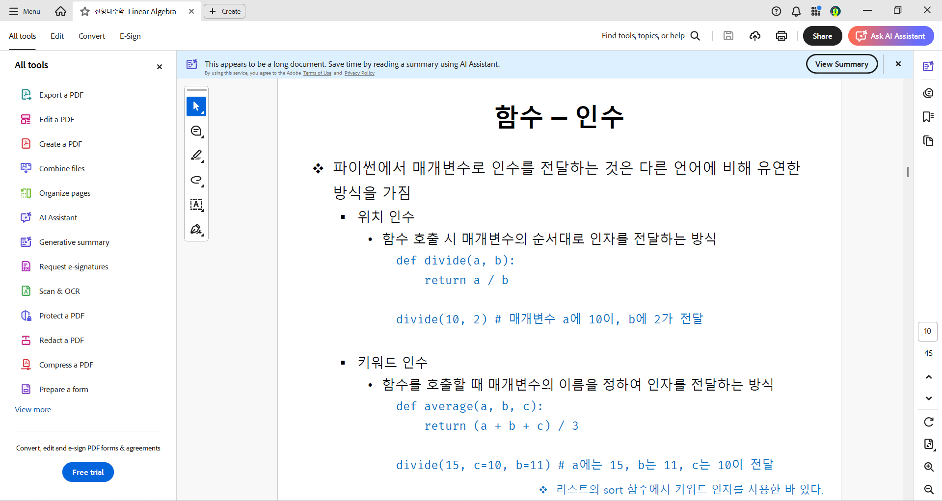
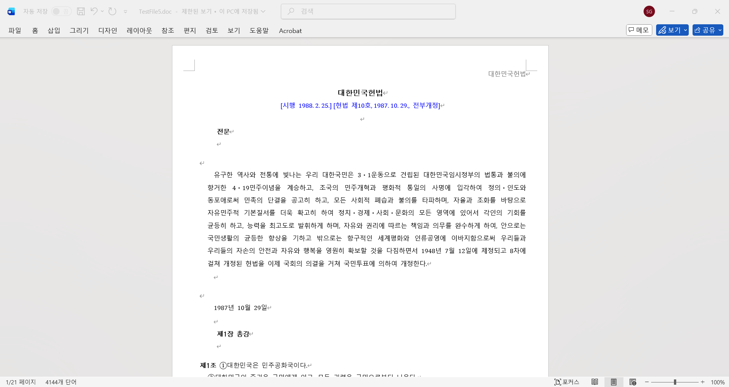
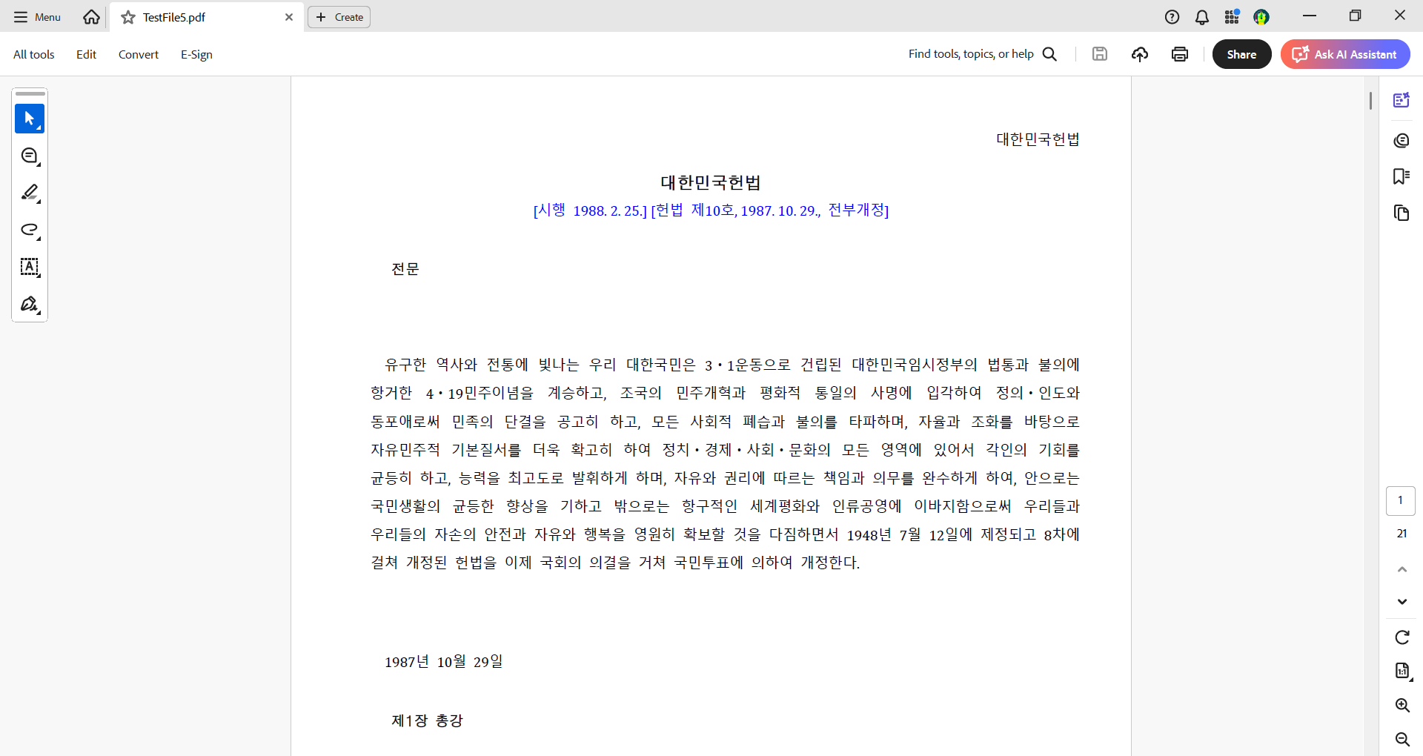

Slide 12
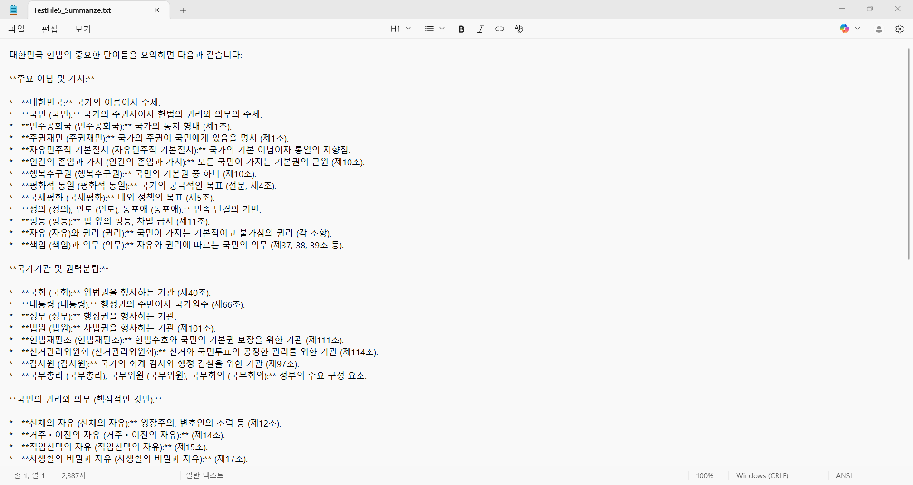
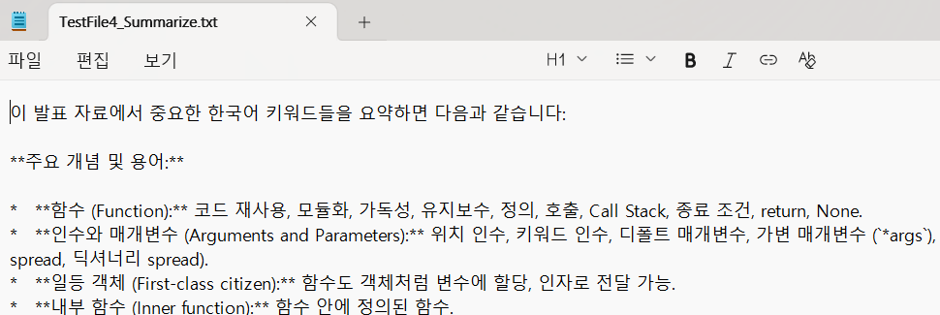
Summarizing by AI(Google AI Studio)
이미지1에서 Python 함수에 대한 강의자료의 주요 용어들을 정리하여 나열하며 간단한 용례를 설명하였다.
이미지2에서 대한민국 헌법의 주요 이념과 가치, 핵심원리 등을 정리하였다.

Slide 13
명세서 – 완료사항_프론트엔드
Ac4_01 | User enters the e-mail and password. | 알렉스 | 4hours | 완료
Ac4_02 | If e-mail and password are correct, logs in successfully. | 알렉스 | 2hours | 완료
Ac4_03 | If e-mail and password are incorrect, display the error message and request retrying. | 알렉스 | 2hours | 완료
Ac4_04 | If User enters the incorrect information over 3 times, send a password reset message. | 알렉스
UI1_01 | App main theme | 알렉스 | 1hour | 완료
UI1_02 | Registration Page | 알렉스 | 2hours | 완료
UI1_03 | Log in page | 알렉스 | 1hour | 완료
UI1_04 | File inserting page | 알렉스 | 1hour | 완료
UI1_05 | Generated text displaying page | 알렉스 | 1hour | 완료

Slide 14
명세서 – 완료사항_백엔드
PrF1_01 | System recieves the file and check the format. | 빌궁, 상한, 알렉스 | 4hours | 완료
PrF1_02 | System saves the file in DB. | 빌궁, 상한 | 1hour | 완료
PrF2_01 | System parses the files. | 상한 | 2hours | 완료
PrF2_02 | System processes the texts. | 상한 | 1hour | 완료
PrF3_01 | System saves the images separately. | 상한 | 3hours | 완료 | 이미지가 있는 문서 전체의 이미지화
PrF3_02 | System sends the images to DB. | 빌궁, 상한
PrF3_03 | System processes the information of the images. | 상한 |  | 완료
Sum1_01 | System sends the combined file to AI model. | 상한 | 2hours | 완료 | AI모델 교체 혹은 다수 사용 예정
Sum1_02 | System recieves the summarized version of files. | 상한 | 1hour | 완료
Sum1_03 | System generates the summarized TXT and PDF file. | 상한 | 2hours | 완료
Sum1_04 | System displays the summarization. | 상한, 알렉스

Slide 15
명세서 – 미완사항_UI/UX
Ac1_01 | System receieves and verificates User's e-mail. | 빌궁, 알렉스 |  |  | 2025_12 중 완성 예정
Ac1_02 | User enters and System checks the form-fitting password. | 빌궁, 알렉스 |  |  | 2025_12 중 완성 예정
Ac1_03 | User enters their available nick name. | 알렉스 |  |  | 2025_12 중 완성 예정
Ac2_01 | If User forget their password, they request the verification number e-mail. | 빌궁, 알렉스 |  |  | 2025_12 중 완성 예정
Ac2_02 | User enters the right verification number, they can re-create their password. | 빌궁, 알렉스 |  |  | 2025_12 중 완성 예정
Ac3_01 | System requests the captcha solving. | 빌궁, 알렉스
Ac3_02 | According to the result, System passes the user or requests the captcha. | 빌궁, 알렉스

Slide 16
명세서 – 미완사항_백엔드
Sum2_01 | System generates the title of contents. | 상한
Sum2_02 | System finds out the keywords. | 상한
Sum3_01 | System picks out some keywords at random. | 상한
Sum3_02 | System makes the test about picked out keywords. | 상한
Sum3_03 | System displays the test with time limit. | 상한, 알렉스

